Slide 1
Đọc mở rộng theo thể loại
THƠ CA
Rasul Gamzatov

Slide 2
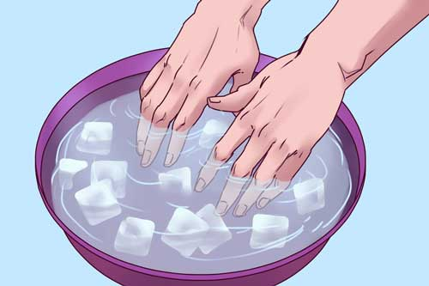
TRẢI NGHIỆM CÙNG VĂN BẢN
Đọc văn bản.
Thể loại: Thơ tự do.

Slide 3
SUY NGẪM VÀ PHẢN HỒI

Slide 4
1. HÌNH ẢNH, VAI TRÒ, Ý NGHĨA CỦA THƠ CA.
PHIẾU HỌC TẬP 1
Hình ảnh so sánh | Tác dụng, ý nghĩa
Em thích hình ảnh nào nhất? Vì sao?
Vai trò, ý nghĩa của thơ ca:

Slide 5
1. HÌNH ẢNH, VAI TRÒ, Ý NGHĨA CỦA THƠ CA.
Hình ảnh so sánh | Tác dụng, ý nghĩa
Thơ vừa là nghỉ ngơi, vừa là việc đầy lao lực, Thơ vừa là chỗ dừng chân, vừa là cuộc hành trình. | Thơ ca theo con người trong suốt hành trình cuộc đời. Sống với thơ, con người sẽ tìm được sự yên tĩnh trong tâm hồn, sẽ được nghỉ ngơi => tâm hồn con người sẽ tiếp tục cuộc hành trình trên đường đời, để lớn khôn hơn,…
Thơ như bài hát ru, ngây ngất đầu giường thơ bé, Như mơ ước mùa xuân, như khát vọng chiến công | Thơ ca mang theo kí ức tuổi thơ và những ước mơ, hoài bão.
Khi tôi nhỏ thơ giống như bà mẹ, Tôi lớn lên, thơ lại giống người yêu, Chăm sóc tuổi già, thơ sẽ là con gái, Lúc từ giã cõi đời, kỉ niệm hóa thơ lưu. | Thơ ca gắn liền với những gì thân thiết, cao cả nhất, là sự săn sóc, yêu thương và đong đầy tình cảm. Thơ thấm sâu vào lòng ta, thức dậy những tình cảm cao quý.
Có lúc thơ như trái núi cao không thể tới, Có lúc thành cánh chim sà đậu xuống lòng tay. | Thơ ca là tiếng hát của trái tim, là nơi dừng chân của tâm hồn.
Thơ như đôi cánh nâng tôi bay Thơ là vũ khí trong trận đánh | Thơ ca đã nuôi dưỡng ước mơ và tiếp thêm nguồn lực cho mỗi người.
Là tất cả, thơ ơi, chỉ trừ không chịu là yên tĩnh! | Bởi trong thơ luôn âm vang những thanh âm cuộc đời mà mỗi thi sĩ đã dụng tâm gửi gắm.

Slide 6
- Em thích hình ảnh tác giả so sánh “Thơ là vũ khí trong trận đánh” nhất bởi nó khiến em nhớ tới giai đoạn đất nước ta trong những cuộc kháng chiến chống quân xâm lược, nhất là hai trận chiến chống Pháp và Mỹ. Trong hai cuộc chiến tranh khốc liệt ấy, thơ ca đã hóa thân trở thành thứ vũ khí sắc bén vừa khơi dậy lòng yêu nước và tình đoàn kết của nhân dân ta, vừa đấu tranh với kẻ thù trên mặt trận văn hóa, văn học, …
Vai trò, ý nghĩa của thơ ca: + Thơ như một người bạn đồng hành, mang đến sự an ủi và bình yên trong những lúc nghỉ ngơi, đồng thời khơi dậy cảm hứng và ý chí phấn đấu. + Thơ ca không chỉ là nơi trú ẩn của tâm hồn mà còn là nguồn sức mạnh, giúp con người vượt qua khó khăn và hướng tới tương lai. + Qua từng giai đoạn cuộc đời, thơ luôn hiện diện, nâng niu và chăm sóc, từ thuở ấu thơ đến tuổi già. + Thơ ca luôn là ngọn lửa không bao giờ tắt, không chịu sự yên tĩnh, mà luôn sôi động và tràn đầy sức sống.

Slide 7
2. Tâm nguyện của nhà thơ
PHIẾU HỌC TẬP 2
Em hiểu như thế nào về tâm nguyện của nhà thơ: “Tôi nguyện suốt đời trung thực sống cho thơ”?
Nhà thơ coi thơ ca là mục tiêu quan trọng của cuộc đời, mong muốn được chân thành đóng góp bút lực và tiếng nói của mình cho thơ ca để cùng thơ ca tái hiện lại và tô điểm thêm cho mọi khoảnh khắc của đời sống.

Slide 8
LUYỆN TẬP
Đọc 1 đoạn thơ hoặc bài thơ mà em yêu thích? Cho biết lí do vì sao em lại thích đoạn thơ/ bài thơ đó?

